Slide 1

Letrinhas
Agrupamento de escolas Artur Gonçalves

Slide 2
Objetivos:
Criar um software que permita a avaliação da fluência na leitura dos alunos (gravação de voz, a partir de um conjunto de palavras e/ou de um texto, com um temporizador).
Contribuir para a melhoria dos resultados escolares dos alunos, no âmbito da leitura.

Slide 3
Actividades a Realizar:
Criação de um software que permita a avaliação da fluência na leitura, que deverá ser disponibilizado em Tablets. O software deve permitir a criação de uma base de dados organizada por aluno, para que os alunos possam avaliar o seu próprio desempenho.

Slide 5
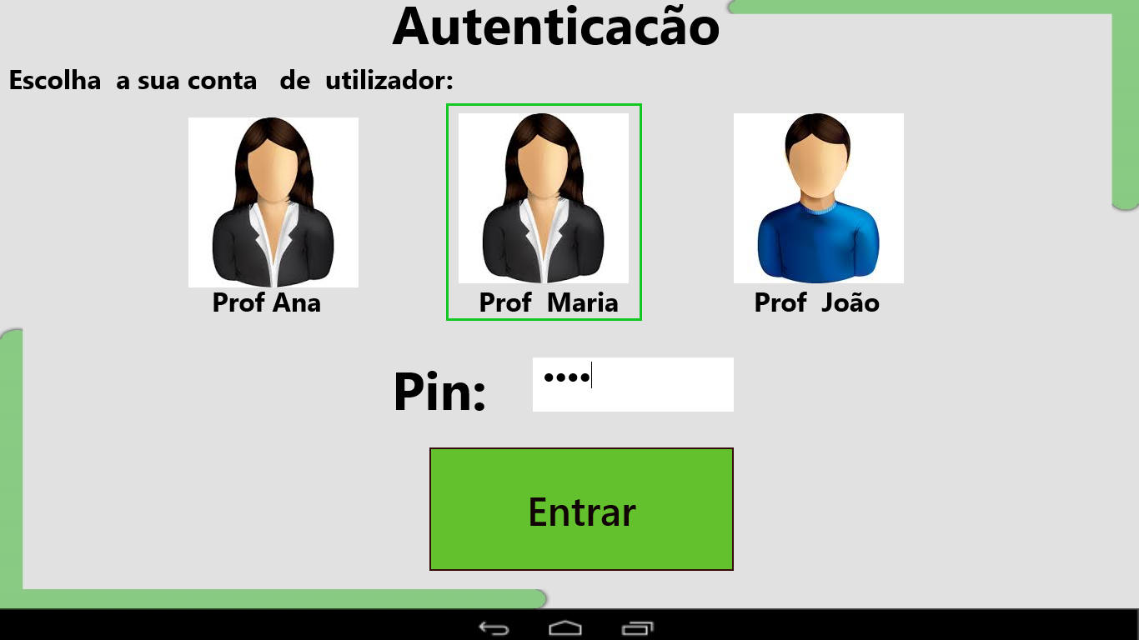

Slide 6
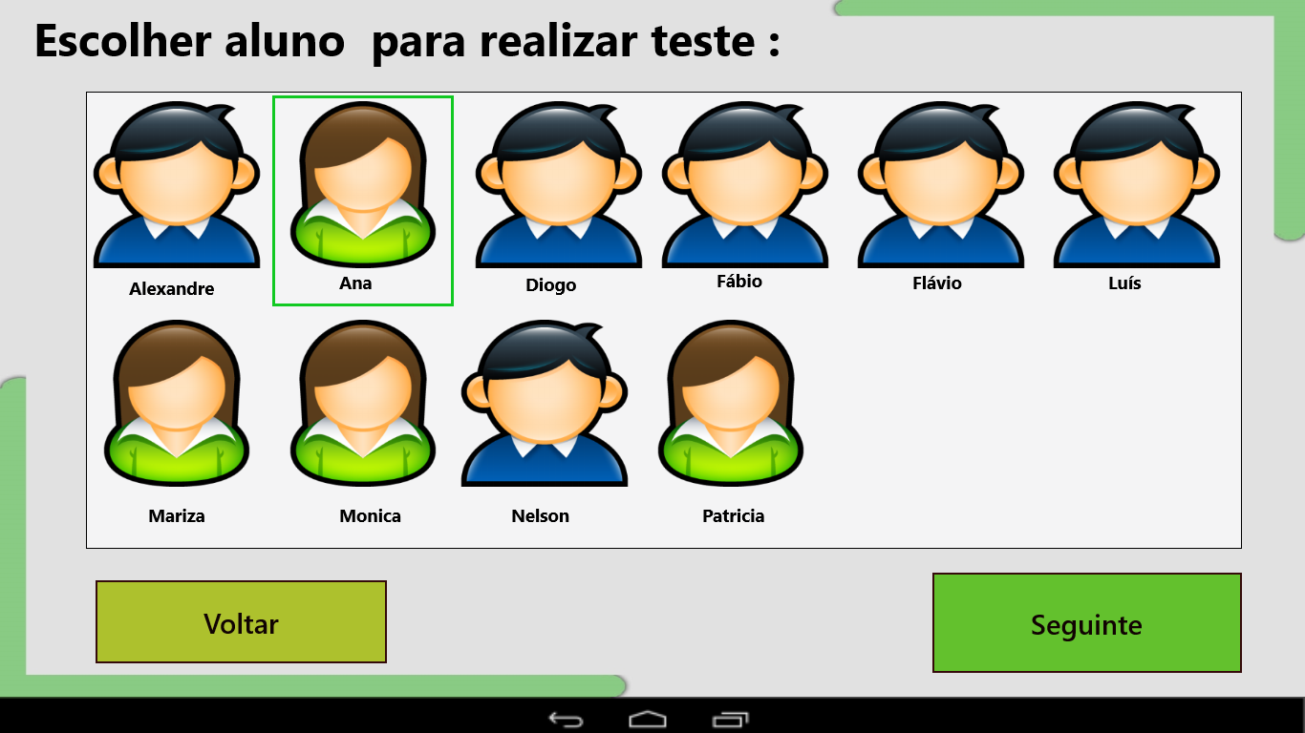

Slide 7
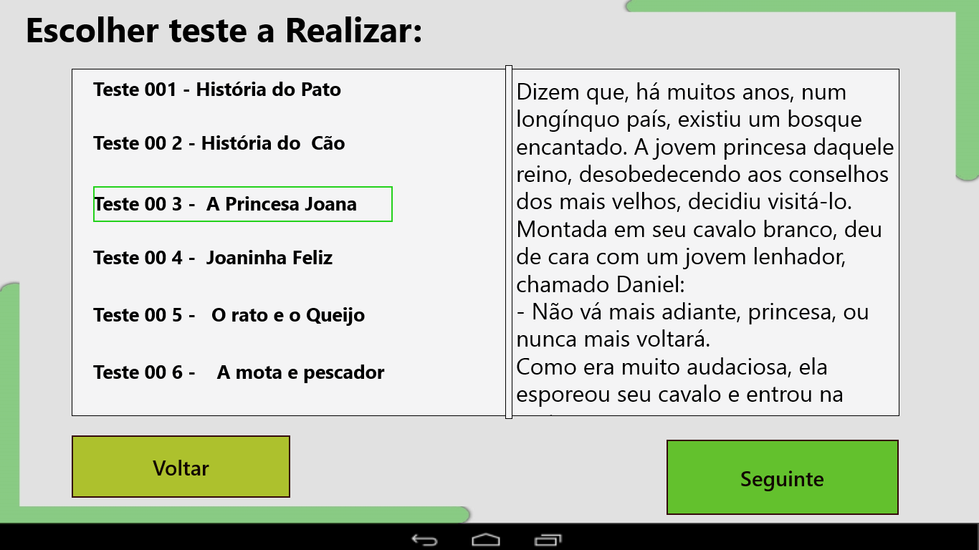

Slide 8
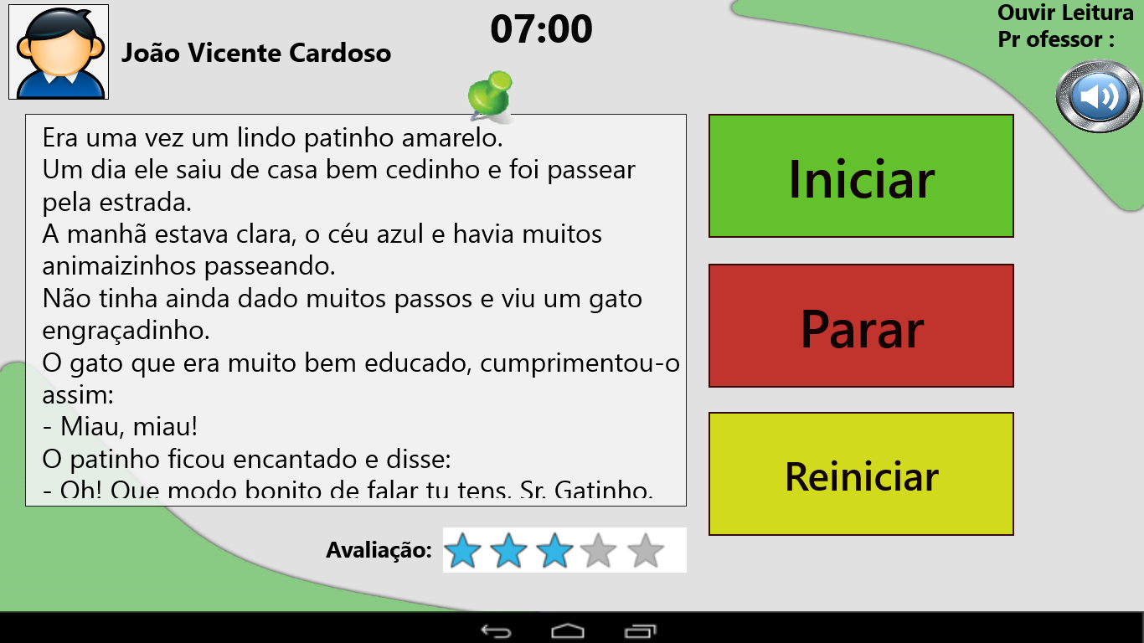

Slide 9
Objectivos para a versão 0.01 alpha
Ecrã inicial
Gravação de um ficheiro de som
Reprodução de um ficheiro de som

Slide 10
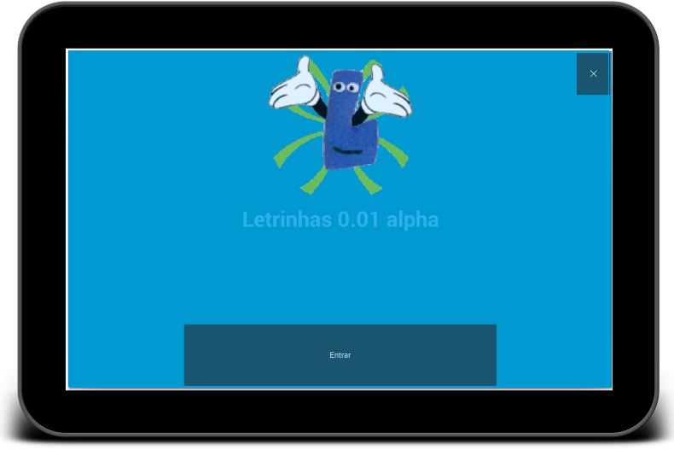
Página Inicial da Aplicação

